Slide 1
Magické útvary
Školiteľ: doc. RNDr. Ján Mazák, PhD.
Richard Bíró, 3INF

Slide 2
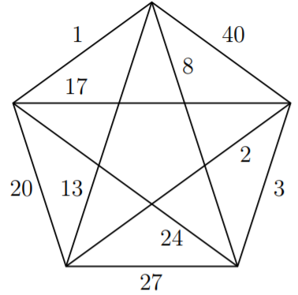
Magické útvary
Magický štvorec
Magický graf
4 | 3 | 8
9 | 5 | 1
2 | 7 | 6
Magický obdĺžnik
1 | 7 | 6 | 4
8 | 2 | 3 | 5

Slide 3
Magické štvorce
Matice veľkosti n x n, ktorých prvkami sú rôzne kladné celé čísla, pričom súčet v každom riadku, stĺpci a na oboch diagonálach je rovnaký
Ak sú prvkami čísla od 1 do n², nazývame ich supermagickými
4 | 3 | 8
9 | 5 | 1
2 | 7 | 6

Slide 4
Magické obdĺžniky
Matice veľkosti m x n (m ≠ n), ktorých prvkami sú rôzne kladné celé čísla, pričom súčet v každom riadku je rovnaký a aj súčet v každom stĺpci je rovnaký
1 | 7 | 6 | 4
8 | 2 | 3 | 5

Slide 5
Magické grafy
Neorientované grafy s ohodnotenými hranami, pričom súčty hodnôt hrán incidentných s jednotlivými vrcholmi sú rovnaké

Slide 6
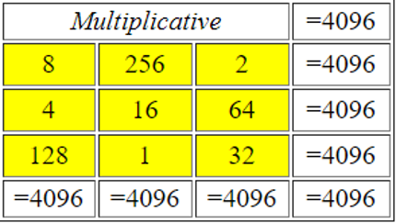
Multiplikatívne útvary
Útvary, pri ktorých neskúmame magické súčty, ale súčiny
Multiplikatívny štvorec veľkosti 3x3:

Slide 7
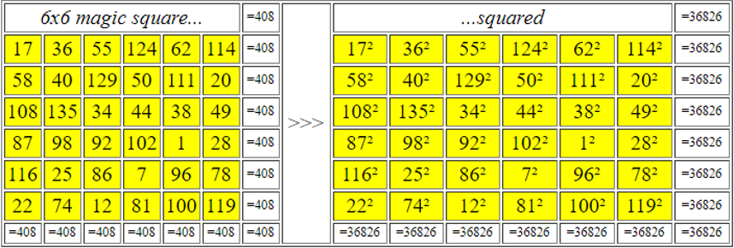
Bimagické útvary
Magické útvary, pre ktoré ak každý prvok umocníme na druhú, dostaneme opäť magický útvar
Bimagický štvorec veľkosti 6x6:

Slide 8
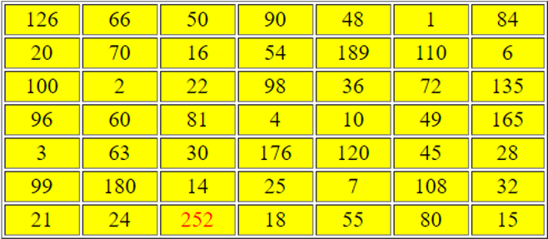
Multiplikatívne magické útvary
Útvary, ktoré majú multiplikatívnu aj magickú vlastnosť
Multiplikatívny magický štvorec veľkosti 7x7:

Slide 9
Ciele práce
Spraviť prehľad v oblasti klasických magických útvarov
Formulovať podobné problémy pre diskrétne štruktúry (napr. grafy)
Vybrať si niekoľko otvorených problémov a implementovať algoritmy na hľadanie ich riešení
Vysloviť hypotézy, ktoré bude možné skúmať v budúcnosti

Slide 10
Implementácia algoritmov
Python 3.8
Dôvody:
  Jednoduchá implementácia
  Neobmedzené číselné premenné
  Podpora knižnice networkx pre prácu s grafmi (funkcia read_graph6)

Slide 11
Známe otvorené problémy
Existuje iný magický štvorec veľkosti 3x3, ktorého aspoň 7 prvkov sú druhé mocniny kladných celých čísel?
373² | 289² | 565²
360721 | 425² | 23²
205² | 527² | 222121

Slide 12
Magický štvorec so 6 druhými mocninami
Nech x je kladné celé číslo
x₁ = 8x⁸ - 49x⁶ + 6x⁴ – 16x² + 2
x₂ = 8x⁸ - x⁶ + 30x⁴ – 40x² + 2
x₃ = 8x⁸ - 25x⁶ + 18x⁴ – 28x² + 2
(2x⁵ + 4x³ – 7x)² | x₁(x² – 2) | (5x⁴ – 2x² + 2)²
(x⁴ + 8x² – 2)² | (2x⁵ – 2x³ + 5x)² | x₂(x² – 2)
x₃(x² – 2) | (7x⁴ – 4x² – 2)² | (2x⁵ – 8x³ – x)²

Slide 13
Nové otvorené problémy
Bimagické grafy
  Vrcholovo bimagické grafy
  Hranovo bimagické grafy
Multiplikatívne magické grafy
  Vrcholovo multiplikatívne magické grafy
  Hranovo multiplikatívne magické grafy
Bimagické obdĺžniky
Multiplikatívne magické obdĺžniky

Slide 14
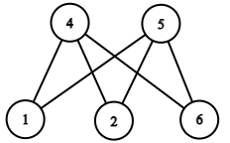
Vrcholovo bimagické grafy
Grafy, ktorých vrcholy sa dajú ohodnotiť rôznymi kladnými celými číslami tak, aby bol súčet aj súčet druhých mocnín hodnôt susedov rovnaký

Slide 15
Vrcholovo bimagické grafy
Stromy nie sú vrcholovo bimagické
Jediný kubický vrcholovo bimagický graf je K_{3,3}
Každý kompletný bipartitný graf K_{i,j} pre 2 ≤ i ≤ j, (i, j) ≠ (2, 2) je vrcholovo bimagický
(Nutná podmienka) Pre ľubovoľné dva vrcholy u,v platí, že ak x je počet susedov u, ktorí nie sú susedmi v a y je počet susedov v, ktorí nie sú susedmi u, potom
x = 0 ⇔ y = 0
x, y ≠ 1
(x, y) ≠ (2, 2)

Slide 16
Vrcholovo bimagické grafy
Prehľadali sme všetky súvislé grafy s nanajvýš 9 vrcholmi
Nutnú podmienku spĺňali:
K_{2,3} K_{2,4} K_{2,5} K_{2,6} K_{2,7}
K_{3,3} K_{3,4} K_{3,5} K_{3,6}
K_{4,4} K_{4,5}
K_{2,3,3} K_{2,3,4} K_{3,3,3}
Ku všetkým sme našli vyhovujúce ohodnotenie
Hypotéza: každý vrcholovo bimagický graf je kompletný multipartitný

Slide 17
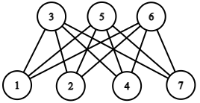
Vrcholovo superbimagické grafy
Vrcholovo bimagické grafy s n vrcholmi, ktorých vrcholy sú ohodnotené číslami 1 až n

Slide 18
Vrcholovo superbimagické grafy
Vrcholovo superbimagický kompletný bipartitný graf na n vrcholoch existuje práve vtedy, keď n = 4k alebo n = 4k - 1 pre k ≥ 2
Dôkaz (⇒):
  Sporom, nech by taký graf existoval pre n = 4k + 1 alebo n = 4k + 2, k ≥ 0
  Vieme množinu {1, … , n} rozdeliť na dve disjunktné podmnožiny s rovnakým súčtom?
  Množina má súčet n(n+1)/2 → podmnožiny by mali súčet n(n+1)/4
  Pre n = 4k + 1 alebo n = 4k + 2 však výraz n(n+1)/4 nie je celé číslo, čo je spor

Slide 19
Vrcholovo superbimagické grafy
Vrcholovo superbimagický kompletný bipartitný graf na n vrcholoch existuje práve vtedy, keď n = 4k alebo n = 4k - 1 pre k ≥ 2
Dôkaz (⇐):
  n = 4k ∨ n = 4k - 1 pre k ≥ 2 → n = 8l - 1 ∨ n = 8l ∨ n = 8l + 3 ∨ n = 8l + 4 pre l ≥ 1
  Matematickou indukciou vzhľadom na l
  Pre l = 1 tvrdenie platí (hrubá sila)
  Uvažujme ohodnotenie pre n = 8l. Skonštruujeme hodnotenie pre n = 8(l + 1):
    Do jednej partície pridáme prvky 8l + 1, 8l + 4, 8l + 6, 8l + 7
    Do druhej partície pridáme prvky 8l + 2, 8l + 3, 8l + 5, 8l + 8
  Prípady n = 8l - 1, n = 8l + 3, n = 8l + 4 sa dokážu analogicky

Slide 20

Hranovo bimagické grafy
Grafy, ktorých hrany sa dajú ohodnotiť rôznymi kladnými celými číslami tak, aby bol súčet aj súčet druhých mocnín hodnôt hrán incidentných s ľubovoľným vrcholom rovnaký

Slide 21
Hranovo bimagické grafy
Minimálny stupeň vrchola je 3
Pre dva susedné vrcholy platí, že aspoň jeden z nich je stupňa aspoň 4
Ak x je číslo nezávislosti hranovo bimagického grafu G, tak G má aspoň 2V(G) – x/2 hrán
Existuje hranovo bimagický graf, ktorý nie je kompletný bipartitný
Hypotéza: každý hranovo bimagický graf je kompletný bipartitný alebo kompletný bipartitný bez jednej hrany

Slide 22
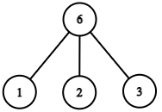
Vrcholovo multiplikatívne magické grafy
Grafy, ktorých vrcholy sa dajú ohodnotiť rôznymi kladnými celými číslami tak, aby bol súčet aj súčin hodnôt susedov rovnaký

Slide 23
Vrcholovo multiplikatívne magické grafy
Jediný vrcholovo multiplikatívny magický strom je K_{1,3}
Jediný kubický vrcholovo multiplikatívny magický graf je K_{3,3}
Každý kompletný bipartitný graf K_{i,j} pre 2 ≤ i ≤ j, (i, j) ≠ (2, 2) je vrcholovo multiplikatívny magický
Neexistuje vrcholovo multiplikatívny supermagický graf

Slide 24
Ďalšie nové otvorené problémy
Hranovo multiplikatívne magické grafy
Bimagické obdĺžniky
Multiplikatívne magické obdĺžniky

Slide 25
Ciele práce
Spraviť prehľad v oblasti klasických magických útvarov
Formulovať podobné problémy pre diskrétne štruktúry (napr. grafy)
Vybrať si niekoľko otvorených problémov a implementovať algoritmy na hľadanie ich riešení
Vysloviť hypotézy, ktoré bude možné skúmať v budúcnosti
Všetky ciele práce boli splnené.

Slide 26
Zdroje obrázkov
http://multimagie.com/
https://csacademy.com/

Slide 27
Ďakujem za pozornosť

Slide 28
Zhrnutie posudkov
8 drobných chýb v dôkazoch
6 drobných chýb v zneniach tvrdení a dôkazov
3 iné drobné chyby
1 chybný dôkaz

Slide 29
Otázky a odpovede
Otázka: Ako by bolo treba pozmeniť Definíciu 1.10, aby Veta 1.11 bola formálne správne bez potreby zmeny jej znenia?
Odpoveď: Definícia 1.10: Magický graf je neorientovaný graf, pre ktorý existuje také hranové ohodnotenie, že súčty hrán incidentných s jednotlivými vrcholmi sú rovnaké.

Slide 30
Otázky a odpovede
Otázka: Viete preformulovať znenie Dôsledku 2.4 tak, aby bolo jasné, čo vraví aj bez čítania dôkazu?
Odpoveď: Dôsledok 2.4: Nech je magický štvorec.
Potom platia nasledovné vzťahy:
  f + h = 2a
  d + h = 2c
  b + f = 2g
  b + d = 2i
a | b | c
d | e | f
g | h | i

Slide 31
Otázky a odpovede
Otázka: „Budeme predpokladať, že bimagický štvorec má magický súčet rovný prostrednému prvku“ treba doplniť na „bimagický štvorec s potenciálne zápornými prvkami“. Magický štvorec s touto vlastnosťou totiž neexistuje. Prečo?
Odpoveď: Pretože potom by musel byť súčet prvkov na diagonále okrem prostredného rovný nule, čo je spor s tým, že prvkom musia byť priradené kladné čísla.

Slide 32
Otázky a odpovede
Otázka: Viete správne preformulovať Lemu 3.1 tak, aby naozaj obsahovala sústavy rovníc?
Odpoveď: Lema 3.1: Nech n je kladné celé číslo.
  Nasledovná sústava rovníc s premennými a₁, ... , a_{n}, b nemá riešenie v obore kladných celých čísel, v ktorom sú a₁, ... , a_{n}, b navzájom rôzne:
    [prvá sústava rovníc]
  Nasledovná sústava rovníc s premennými a₁, ... , a_{n}, b má jediné riešenie v obore kladných celých čísel, v ktorom sú a₁, ... , a_{n}, b navzájom rôzne, a to a₁ = 1, a₂ = 2, a₃ = 3, b = 6:
    [druhá sústava rovníc]

Slide 33
Otázky a odpovede
Otázka: Viete opraviť citáciu o kompletných bipartitných grafoch na strane 4 tak, aby bola správne?
Odpoveď: Opravená citácia: Ku každému supermagickému štvorcu veľkosti n × n existuje ekvivalentný supermagický graf K_{n,n}
Jediný problém opačnej konštrukcie: súčty na diagonálach štvorca
Dôsledok: bipartitné regulárne magické grafy sú ekvivalentné semimagickým štvorcom

Slide 34
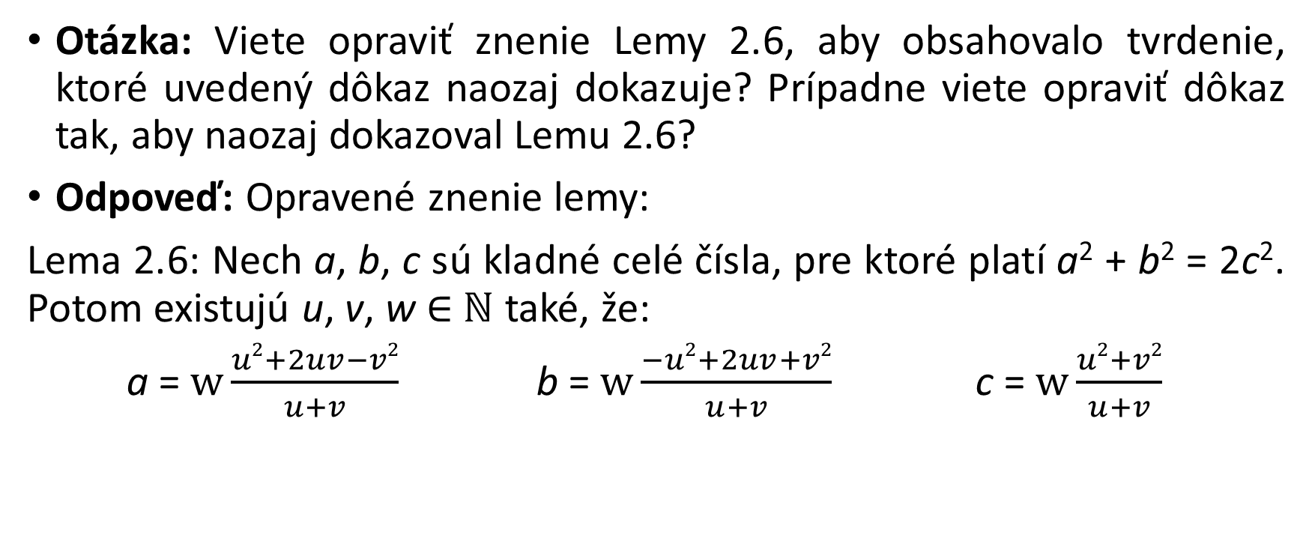
Otázky a odpovede
Otázka: Viete opraviť znenie Lemy 2.6, aby obsahovalo tvrdenie, ktoré uvedený dôkaz naozaj dokazuje? Prípadne viete opraviť dôkaz tak, aby naozaj dokazoval Lemu 2.6?
Odpoveď: Opravené znenie lemy:
Lema 2.6: Nech a, b, c sú kladné celé čísla, pre ktoré platí a² + b² = 2c². Potom existujú u, v, w ∈ ℕ také, že:
a = $w\frac{u2+2uv−v2}{u+v}$ b = $w\frac{−u2+2uv+v2}{u+v}$ c = $w\frac{u2+v2}{u+v}$

Slide 35
Otázky a odpovede
Otázka: Viete opraviť znenie Lemy 2.6, aby obsahovalo tvrdenie, ktoré uvedený dôkaz naozaj dokazuje? Prípadne viete opraviť dôkaz tak, aby naozaj dokazoval Lemu 2.6?
Alternatívny dôkaz pôvodného znenia Lemy 2.6:
  Všetky celočíselné riešenia rovnice A² + B² = C² majú parametrické vyjadrenie A = (k² - l²)m, B = 2klm, C = (k² + l²)m, kde k, l, m ∈ ℤ.
  Ak A² + B² = C², potom (B + A)² + (B - A)² = 2C²
  Substitúciou a = B + A, b = B – A, c = C, u = k, v = l, w = m a dosadením dostaneme hľadanú parametrizáciu pre a² + b² = 2c²

Slide 36
Otázky a odpovede
Otázka: Ako vyplývajú rovnosti p² + s² = q² + r² = 2t² z Lemy 2.6?
Odpoveď: Z Lemy 2.6 vyplýva, že pre u, v ∈ ℕ platí vzťah
(u² + 2uv - v²)² + (- u² + 2uv + v²)² = 2(u² + v²)² (*)
p² + s² = (u₁² + v₁²)² (u₂² + 2u₂v₂ - v₂²)² + (u₁² + v₁²)² (- u₂² + 2u₂v₂ + v₂²)²
= (u₁² + v₁²)² [ (u₂² + 2u₂v₂ - v₂²)² + (- u₂² + 2u₂v₂ + v₂²)² ] =
= (u₁² + v₁²)² ∙ 2(u₂² + v₂²)² vyplýva z (*)
q² + r² = [ (u₁² + 2u₁v₁ – v₁²)² + (- u₁² + 2u₁v₁ + v₁²)² ] (u₂² + v₂²)² =
= 2(u₁² + v₁²)² (u₂² + v₂²)² vyplýva z (*)
2t² = 2(u₁² + v₁²)² (u₂² + v₂²)²

Slide 37
Otázky a odpovede
Otázka: Ak sa správne upraví znenie Lemy 2.6, bude dôkaz Vety 2.10 správny? Ak nie, viete upraviť dôkaz tak, aby bol správny?
Odpoveď: Nie, pretože na konci dôkazu dostaneme rovnosť:
w₂² u₂v₂(u₂² - v₂²)/(u₂ + v₂) = w² uv(u² - v²)/(u + v)
Nemôžeme predpokladať, že u₂ + v₂ = u + v
Lemu 2.6 dokážeme spomínaným alternatívnym spôsobom
Dôkaz Vety 2.10 bude potom správny

Slide 38
Otázky a odpovede
Otázka: Prečo transformácia magického štvorca na iný uvedená v dôkaze Vety 2.10 zachováva magickosť?
Odpoveď:
        Dôsledok 2.3
        diagonály: 2e = a + i
        diagonály: c + e = (a + d + h + i)/2
a | b | c
d | e | f
g | h | i
a | 2e-h | c
d | e | 2e-d
2e-c | h | i
2c = d + h | a + c = e + h | a + d = h + i
a + d = c + e |  | c + i = d + e
a + d = h + i | c + e = h + i | 2c = d + h
c | a | (d+i)/2
i | (c+e)/2 | h
(a+h)/2 | d | e
a + d = h + i | c + i = d + e | a + c = e + h
a + c = e + h | a + d = h + i | a + d = h + i
c + i = d + e | a + c = e + h | a + d = h + i

Slide 39
Otázky a odpovede
Otázka: Uvedený dôkaz Vety 3.7 a Vety 3.33 nezafunguje. Viete dané tvrdenie dokázať inak? Platí tvrdenie vôbec?
Odpoveď: Dodatočne sme prišli na to, že dôkaz oboch viet je chybný.
Veta 3.33 neplatí - kontrapríkladom je napríklad graf K_{1,3}, ktorý je vrcholovo multiplikatívny magický, ale akýkoľvek menší graf nie je.
Domnievame sa, že ani Veta 3.7 neplatí. Kontrapríklad nájsť nevieme, lebo všetky nájdené vrcholovo bimagické grafy sú bezmostové.

Slide 40
Otázky a odpovede
Otázka: Viete doplniť alebo opraviť indukciu v dôkaze Vety 3.10 a Vety 3.36, aby dokazovala uvedené tvrdenie?
Odpoveď: Indukciu doplníme nasledovne: Ak K_{i,j} je vrcholovo bimagický, tak to platí aj pre K_{i+2,j+3}, aj pre K_{i+3,j+2} ak i < j.

Slide 41
Otázky a odpovede
Otázka: Ako vieme, že v dôkaze Vety 3.18 je množina hrán {a₁, … , a_{n}} neprázdna?
Odpoveď: Daná množina môže byť prázdna, ale v takom prípade bude mať vrchol w stupeň 1.
Keďže v grafe sú aspoň tri vrcholy u, v, w, tak na základe vety 3.17 odvodíme, že graf nie je hranovo bimagický.

Slide 42
Otázky a odpovede
Otázka: Ako v dôkaze Vety 3.25 vieme, že existuje hranovo bimagický kompletný bipartitný regulárny graf s nejakým ohodnotením?
Odpoveď: Semimagické štvorce veľkosti n x n sú ekvivalentné kompletným bipartitným regulárnym magickým grafom.
Analogicky: Semibimagické štvorce veľkosti n x n sú ekvivalentné kompletným bipartitným regulárnym hranovo bimagickým grafom.
Sú známe semibimagické štvorce pre n ≥ 4, čiže K_{n,n} je hranovo bimagický pre n ≥ 4.

Slide 43
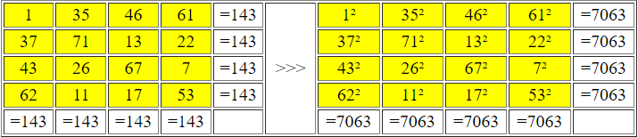
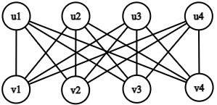
Otázky a odpovede
Príklad pre semibimagický štvorec veľkosti 4x4:
Ekvivalentný hranovo bimagický graf K_{4,4}

